Slide 1







Архипелаг 2022: #НастоящееБудущее
Технологии, которые работают
Ньюинжиниринг – радикальное, в 10-100 раз, повышение производительности
Команда Аналитической службы ПАО «КАМАЗ»
Князев Илья
https://pt.2035.university/project/nuinziniring-radikalnoe-v-10-100-raz-povysenie-proizvoditelnosti-metallorezusego-oborudovania-do-urovna-ndt-nailucsih-dostupnyh-tehnologij

Slide 2
Проблема
Низкая производительность отечественных машиностроительных компаний, непозволительно долгая окупаемость инвестиций в производственные фонды (станки, РТК, линии). Повышение производительности за счёт увеличения персонала.
Как следствие снижение рентабельности бизнеса, отсутствие возможности ускоренного освоения новой продукции и увеличения объёмов выпуска.
Нужен драйвер для обновления техпроцессов внутри компании.

Slide 3

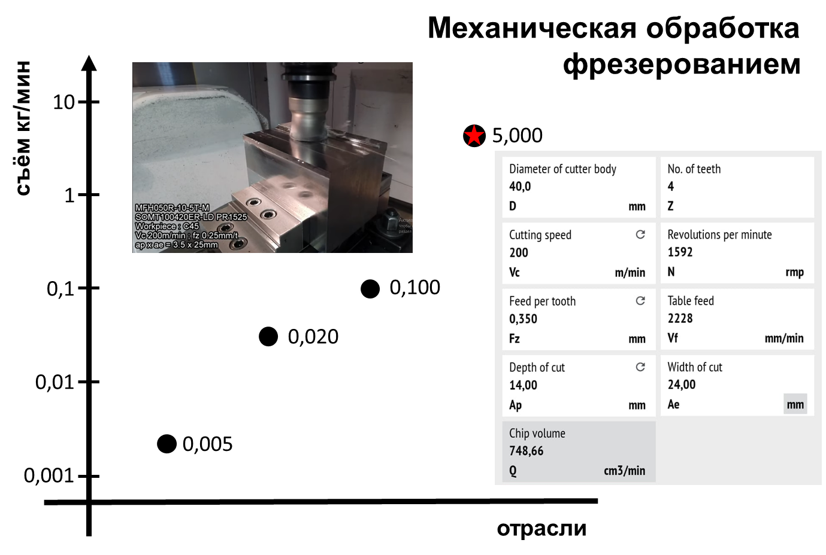
Решение
Наилучшая доступная технология (НДТ) - технология производства продукции / выполнения работ определяемая на основе современных достижений науки и техники и наилучшего сочетания критериев достижения целей бизнеса и охраны окружающей среды при условии наличия технической возможности ее применения
Решение лучше демонстрировать наглядно. В чем заключается ваше решение проблемы? Синхронизируйте ответ с предыдущим слайдом ПРОБЛЕМА. То есть, если там у вас были пункты 1, 2, 3 и так далее, то и решение должно идти по всем этим пунктам. (удалить это после заполнения слайда)

Slide 4
Продукт
Технологический консалтинг на базе знаний НДТ, цифровых двойников техпроцессов (отечественное ПО АДЕМ) + гибкие сменно/суточные задания (отечественное ПО Фобос, I lean Pro), дают сокращение ТПП и цикла изготовления деталей в 5…10 раз, повышая в десятки раз отдачу от оборудования.

Slide 5




Конкуренты
Общепринятые методы повышения рентабельности бизнеса в России это внедрение методов Бережливого производства – борьба с потерями и повышения уровня компетенций персонала в этой области, нацпроект «Производительность труда».
Практика показала, этого недостаточно для экономического рывка, производства работают на основе технологий ХХ века, не стремясь достигать лучшие показатели XXI века.
+ Производители оборудования и инструмента оказывающие услуги инжиниринга

Slide 6
Рынок
Машиностроение России – крупная отрасль российской промышленности, на машиностроение приходится 12 % объёма выпуска промышленности России.
В стране насчитывается около 40 тысяч машиностроительных компаний, где трудится около 3,5 миллионов человек.
В среднесрочной перспективе мы готовы охватить до 500 крупных и средний компаний страны или < 2% от количества, но более 50% по доле вклада в ВВП.

Slide 7


Бизнес-модель
 | Взаимоотношение с клиентом | Монетизация
b2b в машиностроении: частные компании, гос корпорации | консалтинг развития, проектные сессии, пилотные проекты | оплата за подготовку персонала; % - от эффекта
b2c - мотивированные на профессиональное развитие технологи и инженеры | обучение и сертификация, доступ в проф сообщество, участие в семинарах | оплата за обучение и сертификацию

Slide 8
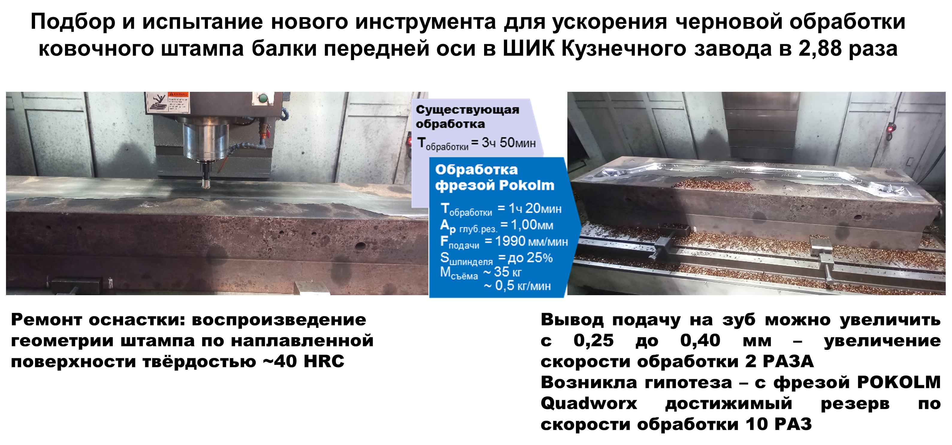
Текущие результаты

Slide 9
Планы развития
Ближайшие панны:
4-5 июля – презентация проекта в рамках деловой программы Молодёжного форума «Инженеры будущего», Тульская область
Июль 2022 – Оптимизация механической обработки на производстве штамповой оснастки Прессово-рамного завода КАМАЗ
Июль 2022 – презентация услуг проекта предприятиям Камского промышленного кластера, г. Набережные Челны
Среднесрочные планы:
Оформление юр. лица, для начала коммерческой деятельности.
Оформление саморегулирующегося организации для объединение сертифицированных технологов.

Slide 10
Предложение для Партнера
20 «цифровых технологов» создают цифровые двойники ТП крупного предприятия за один год.
Радикальное, в десятки раз, уменьшение станкоёмкости, трудоемкости и затрат. Исчисление эффекта – в миллиардах рублей.
Радикальное увеличение фондоотдачи и уменьшений инвестиций в оборудование. На существующей материальной и кадровой базе производительность можно увеличить на 2 порядка.
Машиностроение с долей в мире на уровне достижений СССР - это фундамент для проактивного решения фундаментальных геополитических возможностей с двузначным ростом экономики.

Slide 11

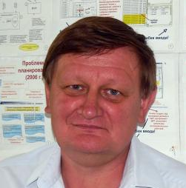
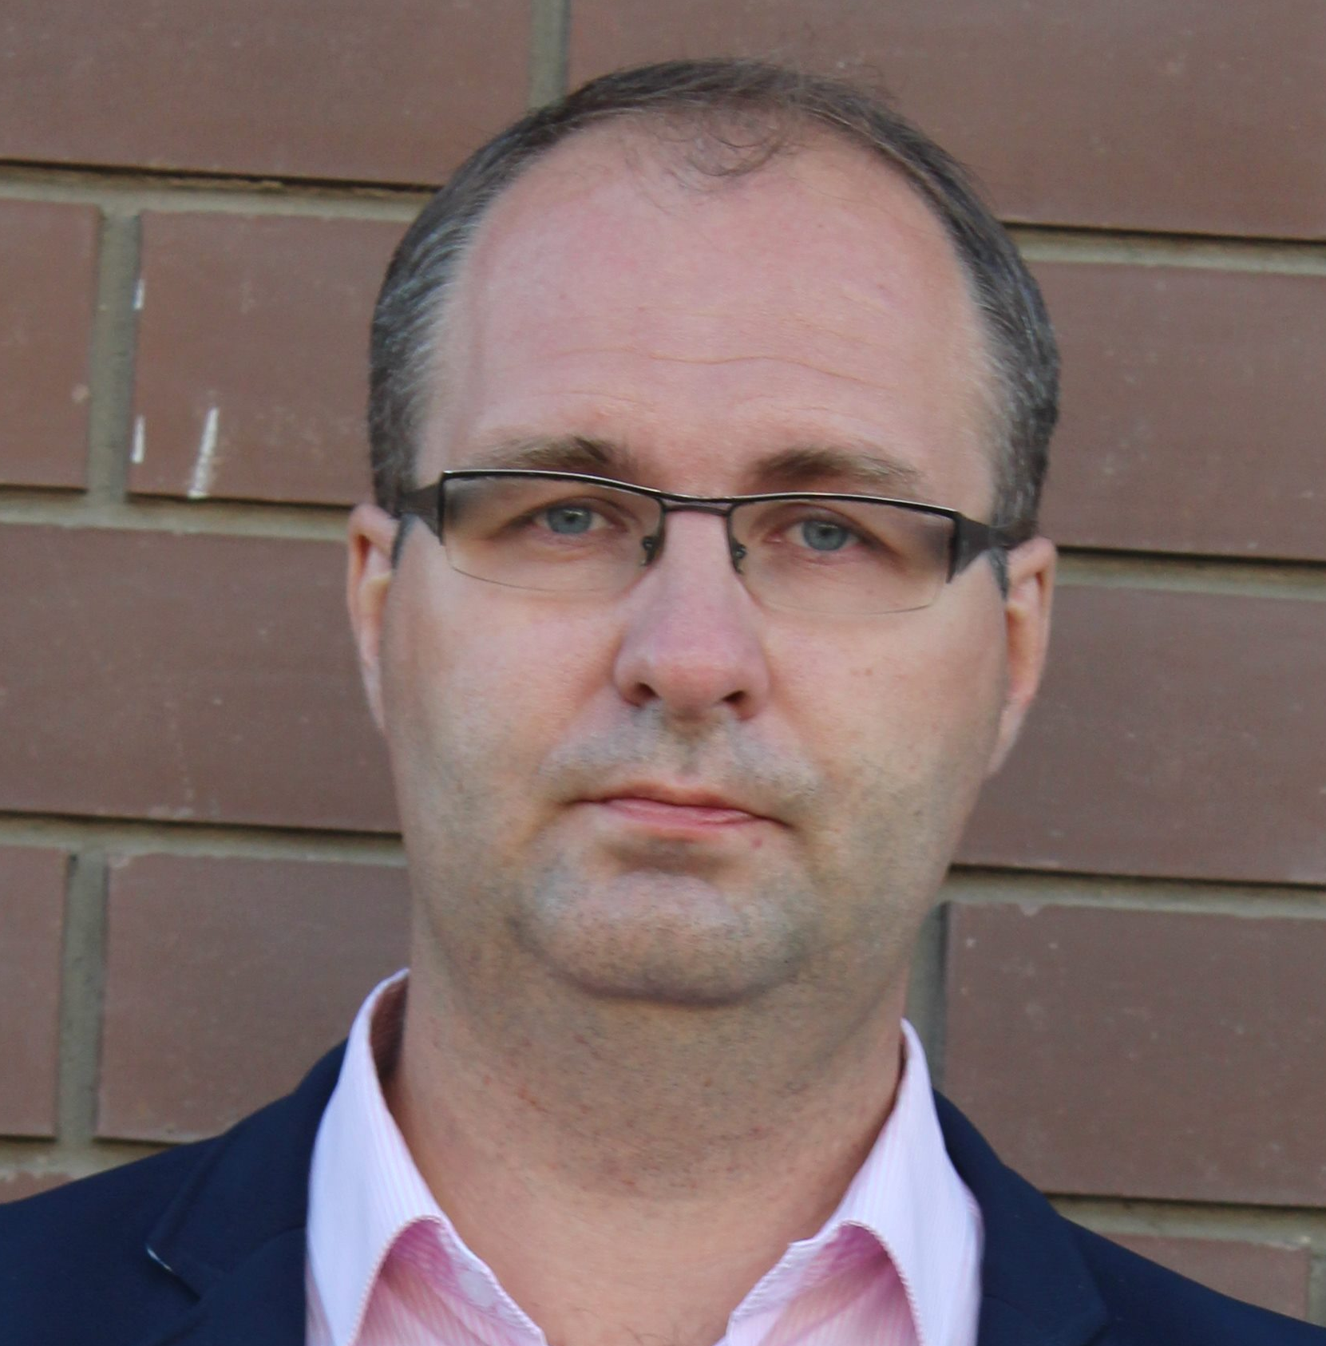
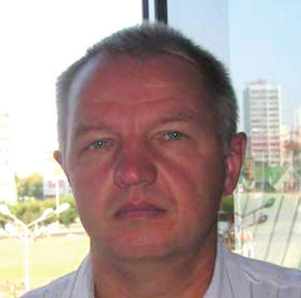
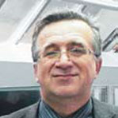
Команда
Ключевые члены вашей команды (CEO, CTO и СMO), ключевой опыт и компетенции. (удалить это после заполнения слайда)
Морозов Борис
Князев Илья
Рыбаков Сергей
Рудницкий Сергей
Лидер команды. Идеолог проекта
Лидер проекта. Новые продукты и технологии. Маркетинг
Перспективные технологии в энергетике. Технологический аудит
Информационный технологии. Экономика
25 лет управленческого и технологического консалтинга в промышленном секторе России
суммарный предложенный экономический эффект >200 млрд. рублей
разработка транспортных и технологических стратегий национального уровня

Slide 12

Архипелаг 2022: #НастоящееБудущее
Контакты
Технологии, которые работают
Телефон | +7 (937) 598-77-90
email | knyazevia@kamaz.ru

